Slide 1
PearlBox – украшения из культивированного жемчуга
Баранюк Артемий

Slide 2
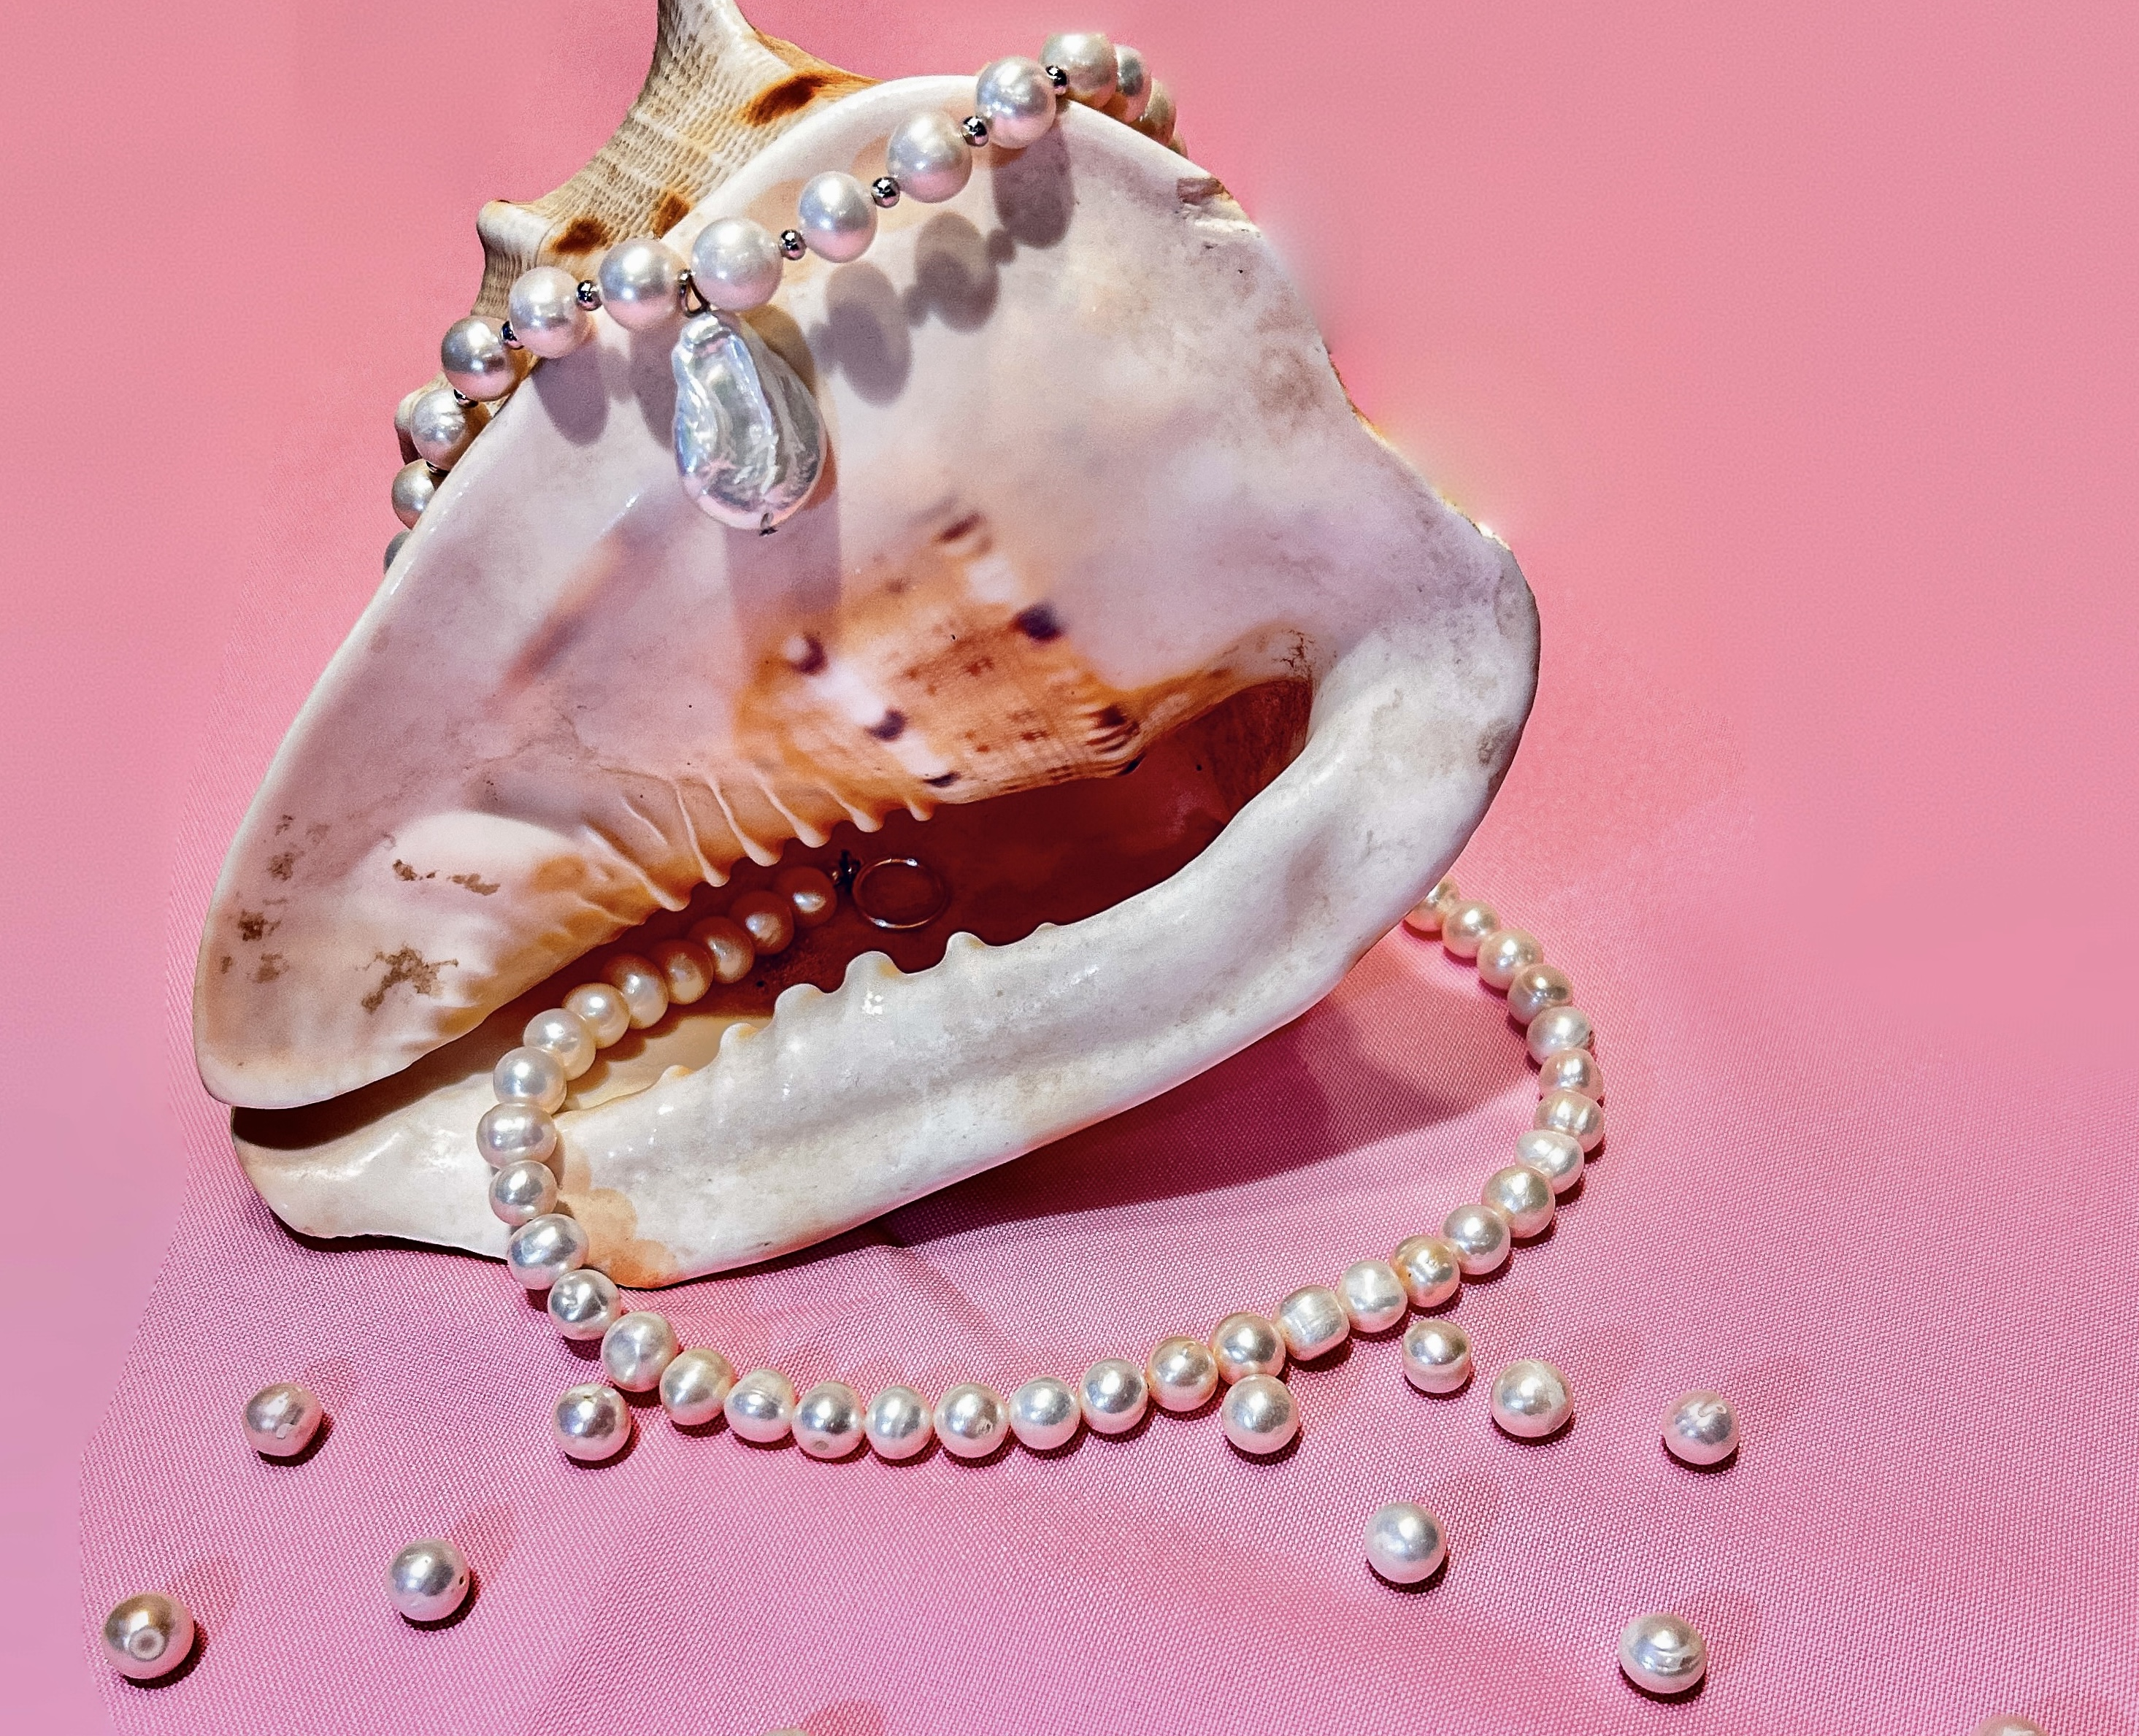
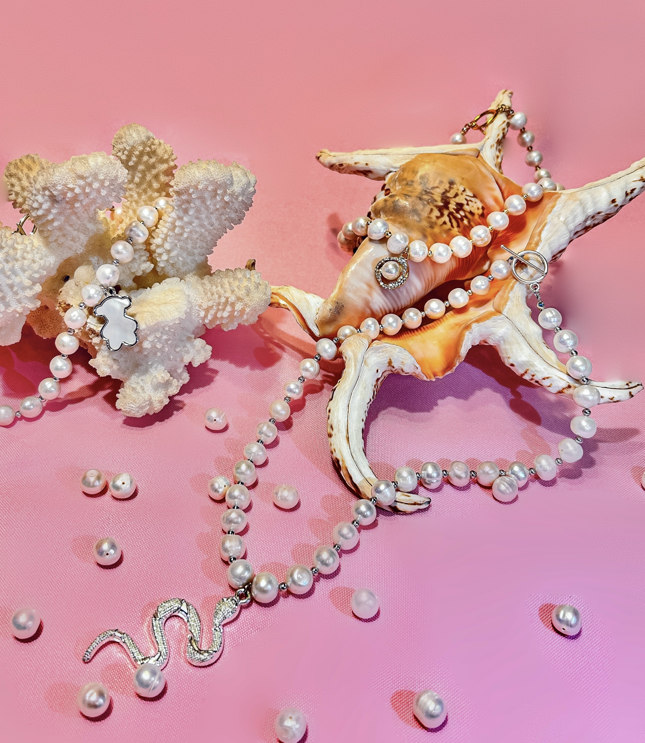
Почему выбирают именно PearlBox
- Выбор изделия с помощью IT технологий - Опыт более 10 лет - Изделия созданы из отборного культивированного жемчуга - Уникальный дизайн - Быстрая бесплатная доставка

Slide 3
PearlBox designer
1 февраля 2024 года мы презентовали первую коллекцию PearlBox на платформе конструктора. Зашли на сайт, выбрали размер ожерелья, отборный культивированный жемчуг, подвеску, купили — все просто. Никаких длинных каталогов и куча потраченного времени, только самые трендовые модели.

Slide 4
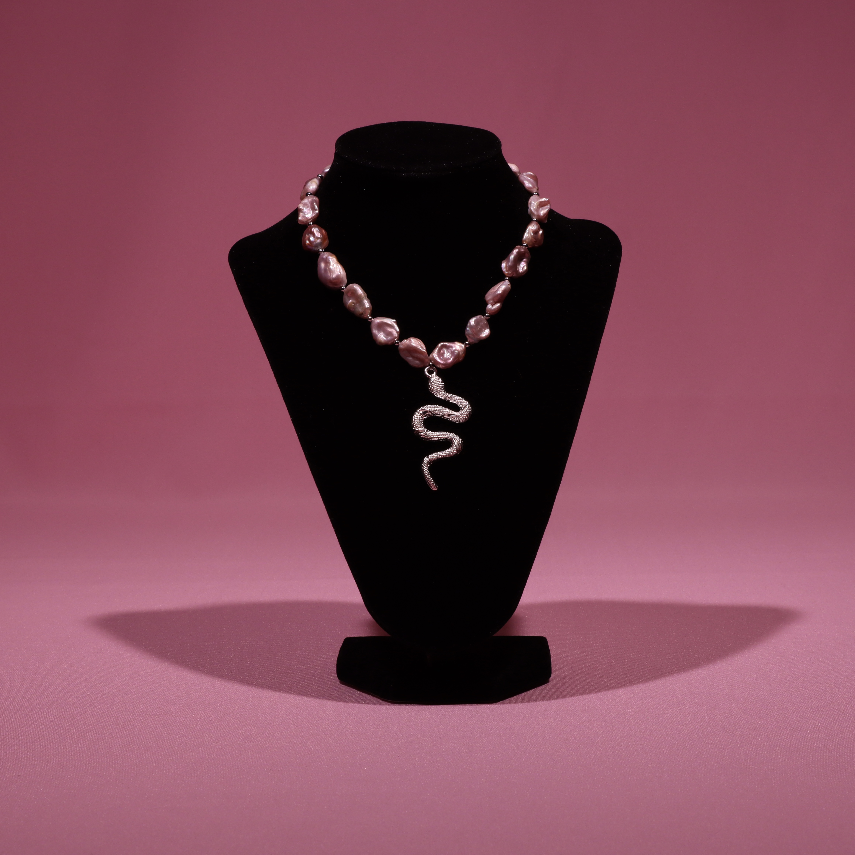
Команда
Контенмейкер
Дизайнер
Фотограф
Вебдизайнер
Рукодельница

Slide 5
Финансы
Инвестиции: 300 000 ₽
Выручка: 100 000 ₽/мес.
Период окупаемости: 6 месяцев
Маржинальность: 33-50%

Slide 6
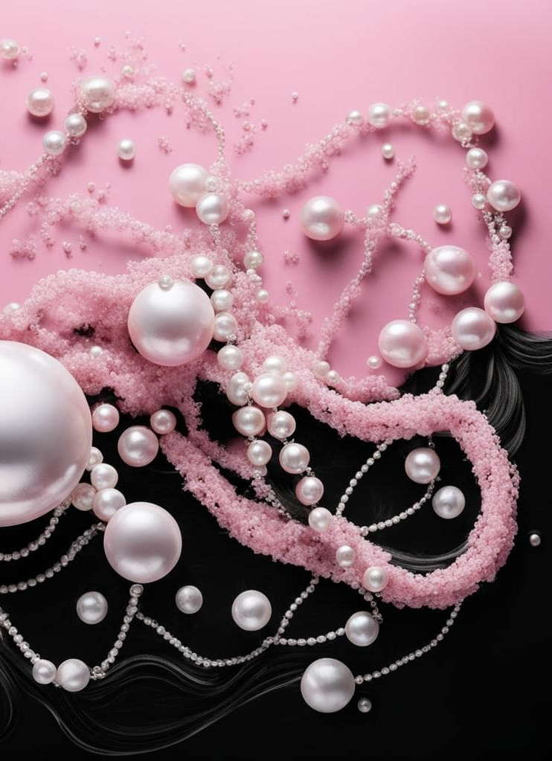
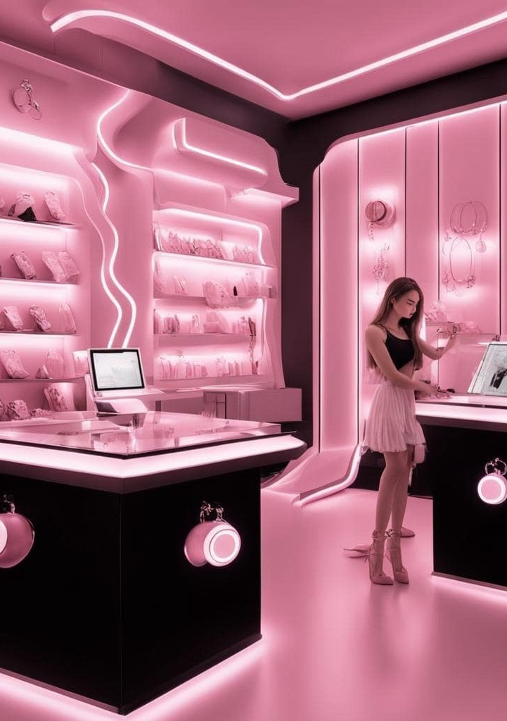
Планы на будущее
Создать Pearl Box c помощью которого девушка сможет сама собрать украшение
Открыть шоурум с большими экранами, которые с помощью ИИ примеряют на девушках украшения
Создать конструктор с полностью редактируемыми изделиями

Slide 7
Спасибо за внимание. Готов ответить на любые Ваши вопросы!

